Slide 2
PARENTING “Peran Orang Tua dalam Mendampingi Generasi Alpha Menuju Pendidikan yang Berkualitas” Disajikan untuk SD Negeri 1 Donomulyo Sabtu, 8 Juni 2024
created by: Lulus Puji Lestari, S.Pd.

Slide 3
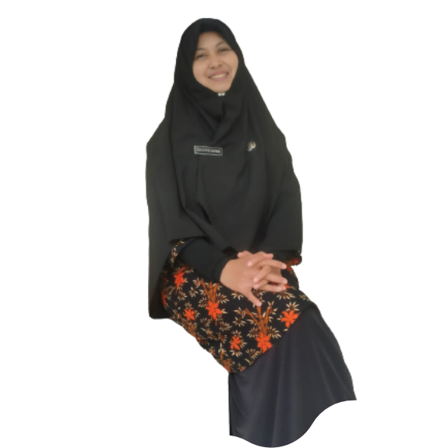
BIODATA
Nama : LULUS PUJI LESTARI, S.Pd.
Lahir : Malang, 10 Mei 1983
Unit Kerja : SMP Negeri 1 Donomulyo
No WA : 085785152883
Pendidikan : SD (Lulus 1995)
SMP (Lulus 1998)
SMA (Lulus 2021)
Universitas Negeri Malang (Lulus 2005)
Pengurus Aktif MGBK Kab. Malang Guru Penggerak Angkatan 7
MOTTO: HARI INI HARUS LEBIH BAIK DARI KEMARIN, HARI ESOK HARUS LEBIH BAIK DARI HARI INI

Slide 4
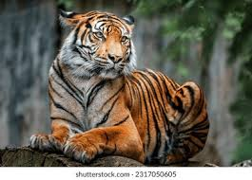
Ice Breaking TANGKAP HARIMAU
Aturan:
Tangan Kiri dibuka, Jari Telunjuk Kanan diletakkan di Tangan Kiri teman sebelahnya
Saat ada Kata “HARIMAU”, segera tangkap jari temannya

Slide 5
prinsip saling belajar
Memahami Generasi Alpha
Memahami Latar Belakang Keluarga
Peran Orang Tua dalam Menyiapkan Pendidikan Anak
Memahami Ciri Sekolah Berkualitas

Slide 6
Siapakah Generasi Alpha?
1. MEMAHAMI GENERASI ALPHA
Generasi pertama yang lahir di dunia digital, yaitu mulai 2010 - 2025
Pencetus:
Mark Mc.Crindle (2005)
Peneliti dan konsultan generasi di australia

Slide 7
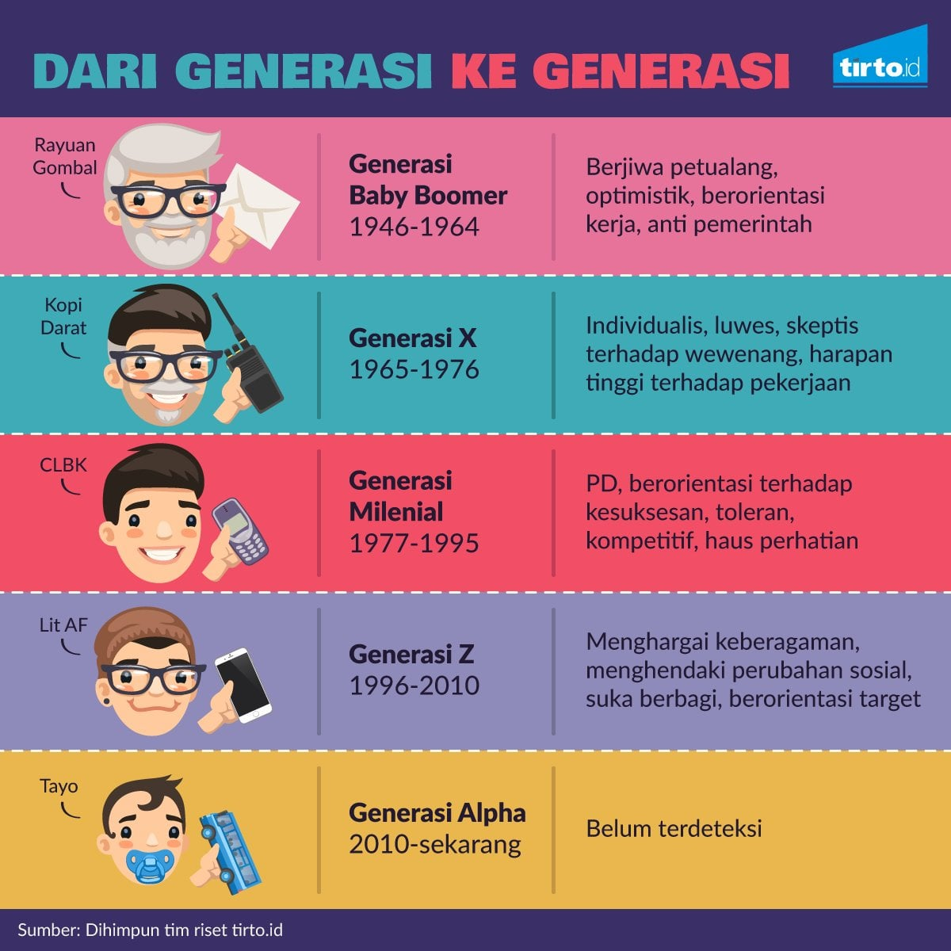
Gen Pertama yang lahir di Dunia DIGITAL

Slide 8
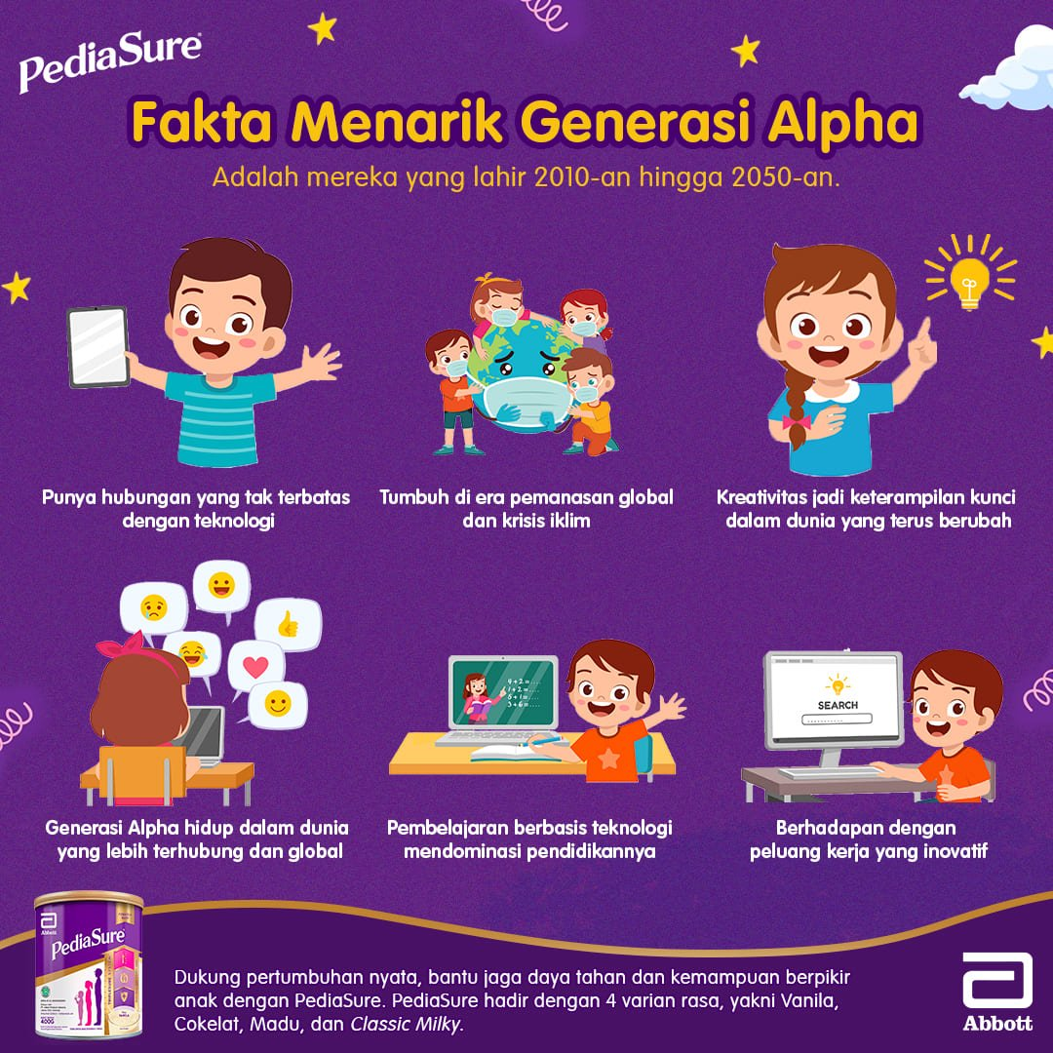
KELEBIHAN GENERASI Alpha

Slide 9
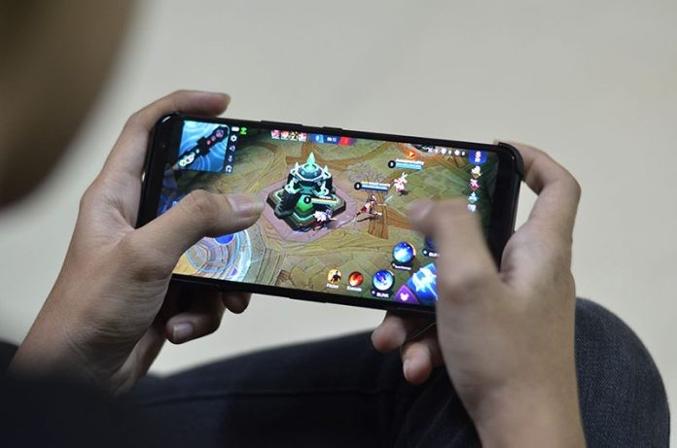
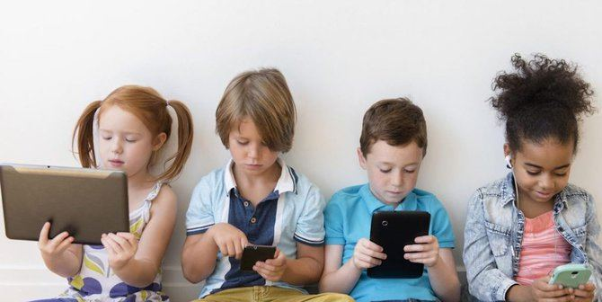
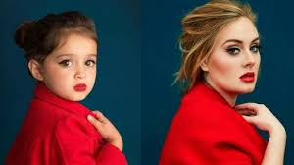
MASALAH YANG MUNCUL PADA ANAK:
Kurang Fokus
Menyalahgunakan HP (Bullying, Game)
Kecanduan Gadget
Kurang Memiliki Keterampilan Sosial (Individualis)
Meniru, meng-Copy perilaku di Medsos (Selfie)

Slide 10
PERAN ORANG TUA:
Memberi peraturan /kesepakatan di rumah
Orang Tua boleh Tegas dengan konsekuensi
Mengarahkan HP pada informasi yang mendidik
Memberi pengertian saat bersama-sama
Memberi contoh perilaku yang baik

Slide 11
Memahami Latar Belakang Keluarga
2. MEMAHAMI LATAR BELAKANG KELUARGA
Keadaan orang tua (lengkap/berpisah/jauh)
Pola asuh (Otoriter /melindungi /membebaskan / suri tauladan
Fasilitas (HP, Motor,kelengkapan belajar)
LINGKUNGAN

Slide 12
POLA ASUH ORANG TUA
Perilaku Orang Tua | Watak Anak | Jati Diri Anak
A. Otoriter
Paling tahu Berkuasa Memerintah Selalu benar / menyalahkan Emosional Menolong | Merasa kurang tahu Tidak berdaya Menurut Takut salah Tempramen Menerima saja | Sulit mengaktualisasikan jati diri Tidak berprestasi Kepedulian rendah Tidak peduli Mendahulukan emosi untuk menyelesaikan masalah Mudah terpengaruh
Prof. DR. H. Arief Rachman, M.Pd
Ketua Harian Komisi Nasional Indonesia untuk UNESCO
Guru Besar Universitas Negeri Jakarta
Founder Arief Rachman & Associate

Slide 13
POLA ASUH ORANG TUA
Perilaku Orang Tua | Watak Anak | Jati Diri Anak
B. Melindungi
Memanjakan Memenangkan Membela | Tergantung Terjamin Berlindung pada orang tua | Sulit berperan dewasa Berkuasa Rentan / tidak tahan banting
Perilaku Orang Tua | Watak Anak | Jati Diri Anak
C. Membebaskan
Sangat percaya pada anak Mengijinkan semua permintaan | Menganggap dewasa Tidak terikat sistem | Kemauan harus dituruti Binal
Prof. DR. H. Arief Rachman, M.Pd
Ketua Harian Komisi Nasional Indonesia untuk UNESCO
Guru Besar Universitas Negeri Jakarta
Founder Arief Rachman & Associate

Slide 14
POLA ASUH ORANG TUA
Perilaku Orang Tua | Watak Anak | Jati Diri Anak
D. Suri Tauladan
Mengarahkan / menjelaskan Berdialog Memberi pedoman / berprinsip Bekerjasama Membimbing | Hormat kepada orang tua Senang berdiskusi Berkesadaran tujuan hidup Merasa diperlukan Memiliki tempat bertanya | Menjaga nama baik keluarga Mudah bersosialisasi Berprinsip Dewasa Memiliki akar dalam keluarga
Prof. DR. H. Arief Rachman, M.Pd
Ketua Harian Komisi Nasional Indonesia untuk UNESCO
Guru Besar Universitas Negeri Jakarta
Founder Arief Rachman & Associate

Slide 15
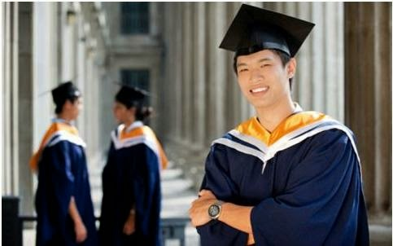
APA HARAPAN SAYA TERHADAP ANAK SAYA??
https://padlet.com/luluspuji5/my_harapan_terhadap_anak_saya

Slide 17
MEMAHAMI Filosofi Pendidikan Ki Hajar Dewantara
Pendidikan itu PENTING!!!
BAHWA PENDIDIKAN MERUPAKAN TEMPAT PERSEMAIAN BENIH-BENIH KEBUDAYAAN
PENDIDIKAN MERUPAKAN SALAH SATU KUNCI UTAMA UNTUK MENCIPTAKAN MANUSIA INDONESIA YANG BERADAB
PENDIDIKAN menjadi ruang berlatih dan bertumbuhnya nilai-nilai kemanusiaan yang dapat diteruskan dan diwariskan
DIDIKLAH ANAK sesuai dengan KODRAT ALAM dan KODRAT ZAMAN

Slide 18
Alasan UMUM Memilih Sekolah
3. PERAN ORANG TUA MENYIAPKAN PENDIDIKAN ANAK
JARAK
ADA TEMANNYA
FASILITAS SEKOLAH
PROGRAM/ KEGIATAN SEKOLAH

Slide 19
PERAN ORANG TUA di RUMAH

Slide 20
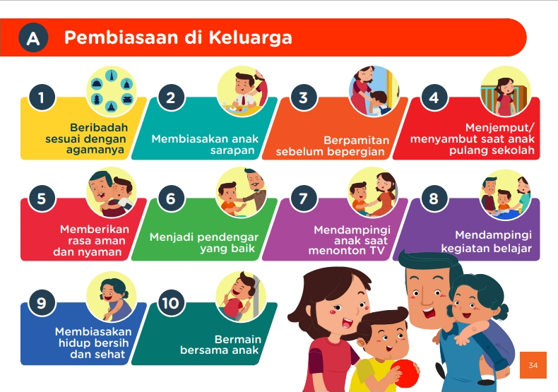
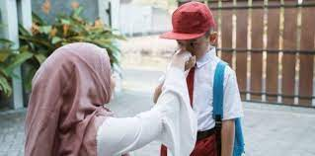

Slide 22
4. CIRI-CIRI SEKOLAH BERKUALITAS
FASILITAS SEKOLAH LENGKAP (KELAS, PERPUSTAKAAN, MUSHOLA, HALAMAN, dll)
GURU BERKUALITAS (GURU, BERSERTIFIKAT PENDIDIK, GURU PENGGERAK)
PROGRAM / KEGIATAN BERKUALITAS (GEBYAR P5, KEGIATAN KEAGAMAAN, PROGRAM EKSTRAKURIKULER)
MEMILIKI PELUANG UNTUK MASUK SEKOLAH UNGGUL (SMP DAN SMA TERBAIK)

Slide 23
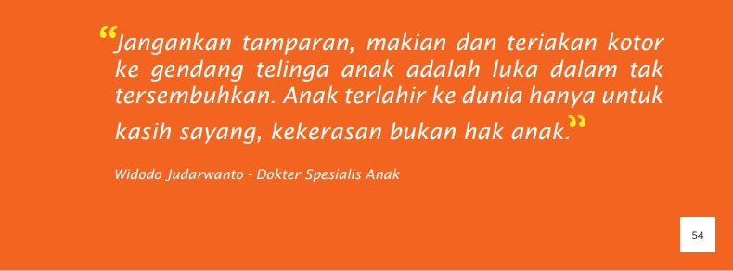
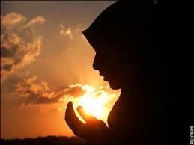
“Anak-anak kita adalah ASET Keluarga dan Bangsa Indonesia”
MARI BIMBING DENGAN “KETULUSAN HATI”

Slide 24
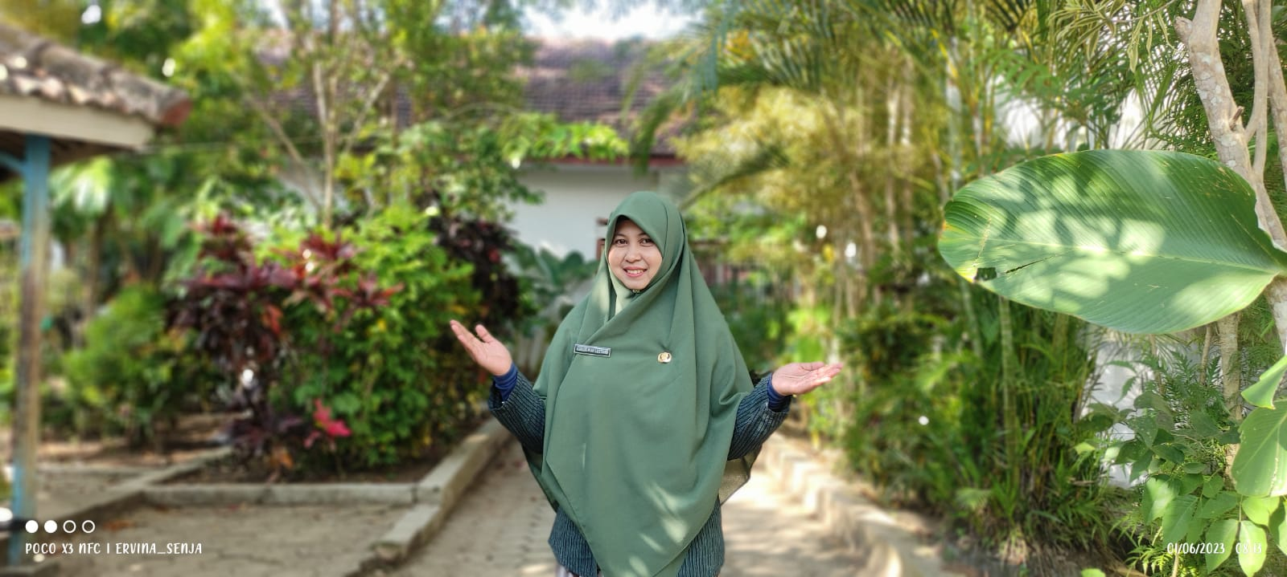
Sekian dan Terimakasih
Layanan Konsultasi: WA_085785152883

